Slide 1
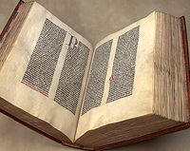
POTOVANJE V NOVI VEK IN SODOBNOST
Pomembna pridobitev na začetku novega veka je bila tudi iznajdba tiska.
Tiskane knjige so še dodatno spodbudile napredek.
https://gree-conditions.ru/sl/kogda-poyavilsya-pechatnyi-stanok-izobretenie-pechatnogo-stanka/

Slide 2
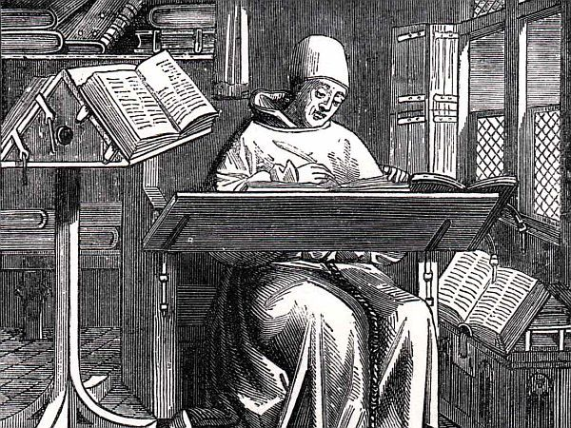
KAJ JE DOPRINESLO TISKANJE KNJIG?
Prej (v srednjem veku) je bilo izobraženih ljudi malo. Knjig je bilo malo, saj so jih morali prepisovati na roko.
https://www.google.com/search?q=skriptorij&source=lnms&tbm=isch&sa=X&ved=2ahUKEwiIwrKWjNnoAhXGAew

Slide 3
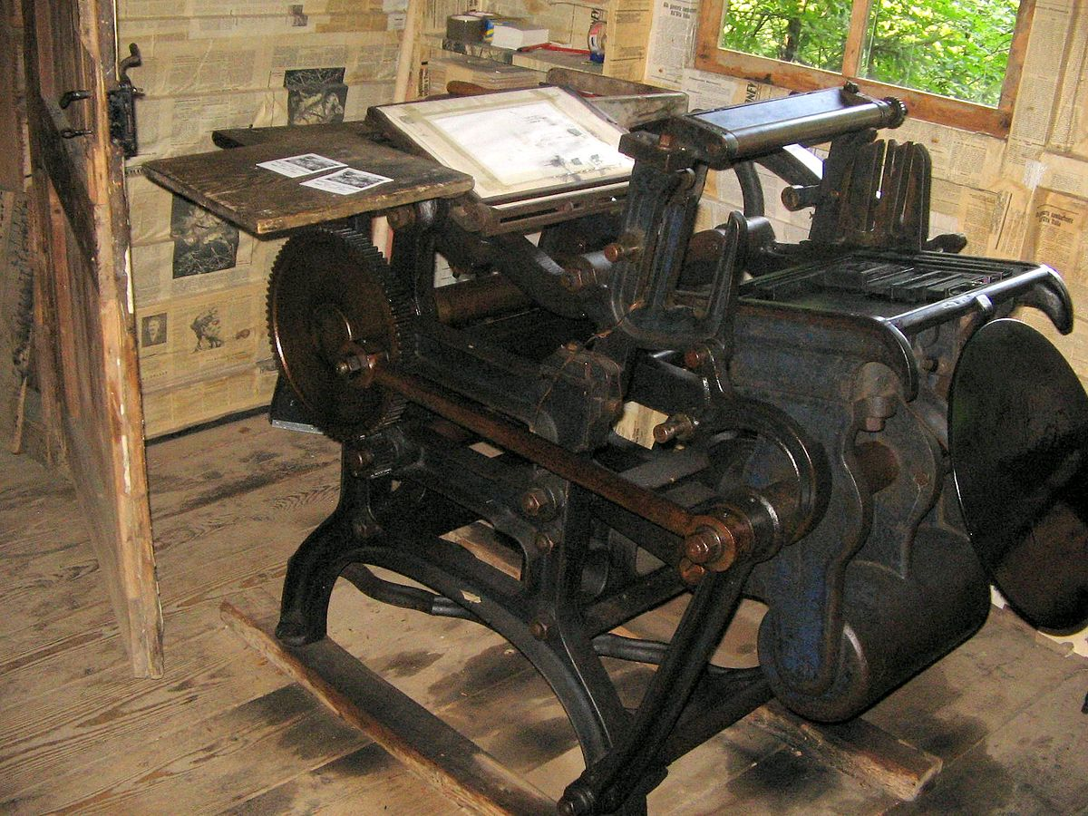
Z izumom tiska pa so začeli knjige tiskati. Tiskanje je teklo mnogo hitreje kot prepisovanje.
Večje število knjig je omogočilo hitro širjenje pismenosti in znanja.
https://www.google.com/search?q=stari+tiskarski+stroji&source=lnms&tbm=isch&sa=X&ved=2ahUKE

Slide 4
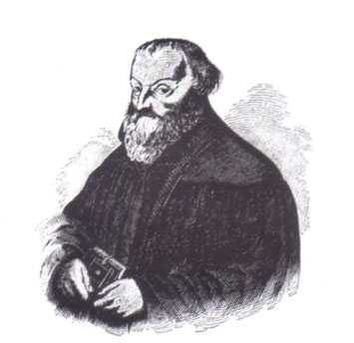
Prvo slovensko knjigo je napisal Primož Trubar.
https://www.google.com/search?q=primo%C5%BE+trubar&source=lnms&tbm=isch&sa=X&ved=2ahUKEwjF5ZSZ17LoAhVDkFwKHWBHBrgQ_AUoAXoECBQQAw&biw=1600&bih=763#imgrc=QxYg12DGTMdOwM

Slide 5
Zapiši v zvezek:
Ponavljanje
Poveži, da bo prav. Na desni strani so trije vsiljivci.
Krištof Kolumb
obdobje med letoma 1500 in 1918
tiskarski stroj
stroj, ki je za svoje delovanje izkoriščal paro
France Prešeren
sodobnost
pomorščak, ki je odkril Ameriko
Primož Trubar
avtor prve slovenske knjige
novi vek
parni stroj

Slide 6
Rešitve:
Krištof Kolumb
obdobje med letoma 1500 in 1918
tiskarski stroj
stroj, ki je za svoje delovanje izkoriščal paro
France Prešeren
sodobnost
pomorščak, ki je odkril Ameriko
Primož Trubar
avtor prve slovenske knjige
novi vek
parni stroj

